Slide 1
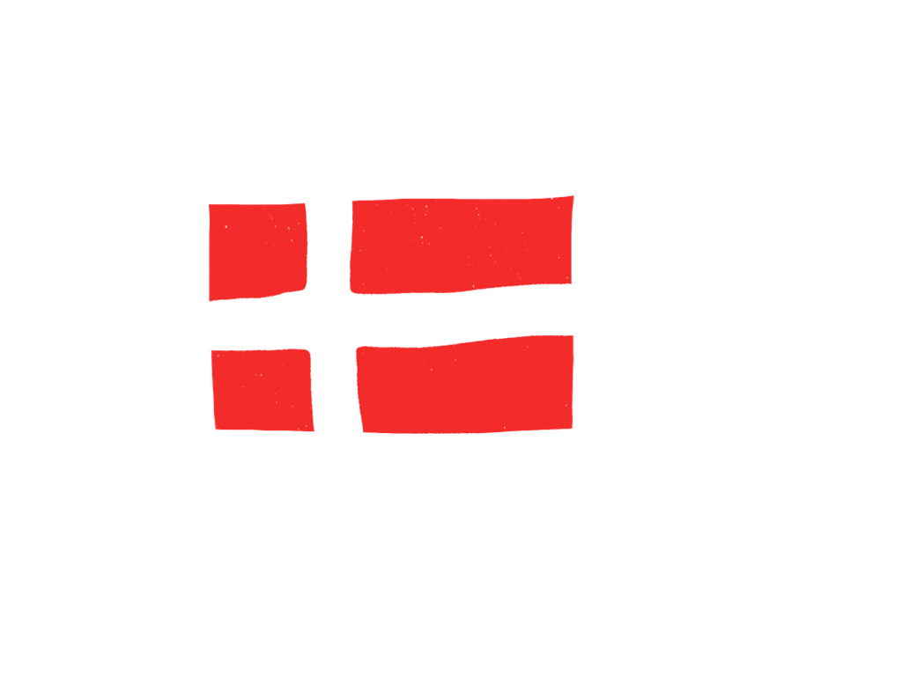
Danmarks markedsprofil
Danske utenlandsferier...
73% Av dansker er aktive reisende
...har mer fokus på å ta livet med ro, oppleve samhørighet og ta vare på seg selv. Danskene er åpne og nysgjerrige, de reise ri større grad på by-, ski- , natur- og vandreferier. De er mer eventyrlystne og vil gjerne nyte luksus i ferien. De vil gjerne oppleve lokal kultur, livsstil, mat og drikke i en hyggelig atmosfære. Det bør være lett å reise til.
Sosial Kultur
Segmentenes betydning i Danmark
Segmentene skiller mer enn marked
Det er segmentene egner seg godt til å forstå det danske markedet. Tre segment utgjør 7 av 10 ferier. Danske reisende mer opptatt av:
Hygge, fellesskap og ta livet med ro
Nytelse og ta vare på seg selv og familien
Nysgjerrige, åpne for nye opplevelser og opptatt av lokal kultur og livsstil
Lett tilgjengelig og ikke overfylt av turister
Det er mindre forskjell mellom ulike aldersgrupper i Danmark
Stille Natur
Kultur & Natur
Kunst & Dannelse
Adventure
Adventure Light
Verdt å merke seg med segmentene
Stille Natur, Kultur & Natur, Sosial Kultur og Kunst & Dannelse
Mer eventyrlystne og opptatt av uberørt natur.
Mer lokal mat og drikke
Mindre stillhet, harmoni og balanse og boost i mental velvære.
Mindre opptatt av å møte nye mennesker
Komfortabel Avslapping
Aktiv Natur
Luksuriøs Velvære
Adventure og Adventure Light
Mer vakker natur
Adventure Light; mer event og mulighet for å dyrke interesser
40% / 33%
4,6 / 3,9
55 år eller eldre
Antall reiser
Komfortabel Avslapping og Luksuriøs velvære
1 av 10 ferier blant de yngste
Mer opptatt av luksuriøs nytelse,
Mer sol og bad, men ikke for varmt
75% / 70%
25% / 35%
Korte ferier, 1-7 overnattinger
Andel pakkereise

